Slide 1


Phát triển ứng dụng web với công nghệ mã nguồn mở
Nhóm 6:
Võ Trọng Nghĩa
Giang Quốc Huy
Cao Khải Minh
Kim Hữu Ngân

Slide 2
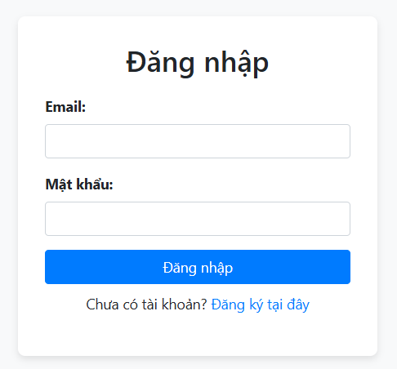
Thiết kế và triển khai form đăng nhập
Tên người dùng/Email
Cho phép người dùng nhập tên người dùng hoặc địa chỉ email để xác thực.
Mật khẩu
Yêu cầu người dùng nhập mật khẩu để xác thực tài khoản.

Slide 3
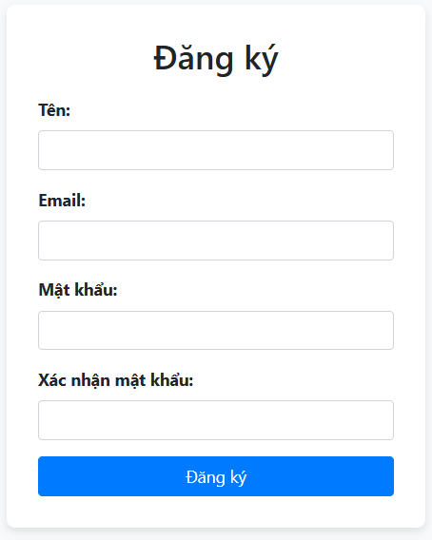
Thiết kế và triển khai form đăng ký
Tên người dùng
Mật khẩu
Cho phép người dùng chọn một tên người dùng duy nhất để xác định tài khoản của họ.
Yêu cầu người dùng tạo một mật khẩu mạnh để bảo mật tài khoản.
Xác nhận mật khẩu
Email
Yêu cầu người dùng cung cấp địa chỉ email.
Yêu cầu người dùng nhập lại mật khẩu để đảm bảo chính xác.

Slide 4
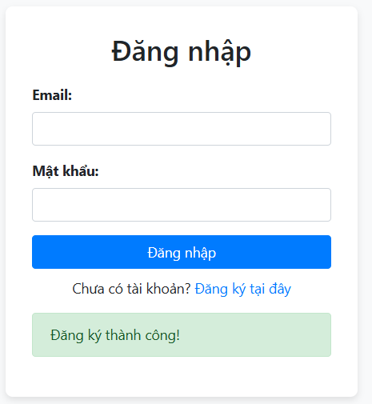


Thông báo đăng ký thành công
Xác nhận
Thông báo cho người dùng biết rằng họ đã đăng ký thành công.
Chuyển hướng
Chuyển người dùng đến trang đăng nhập

Slide 5
Mã hóa mật khẩu và bảo mật
Mã hóa bcrypt
Thuật toán băm mạnh mẽ và chậm, khó bị tấn công.

Slide 6
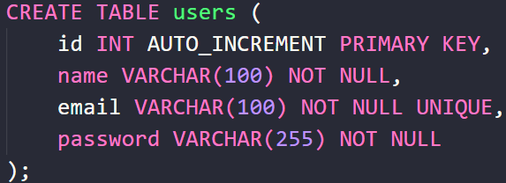
Thiết kế cơ sở dữ liệu và tạo bảng người dùng
ID người dùng
Email
Mã định danh duy nhất cho mỗi người dùng.
Địa chỉ email của người dùng.
Tên người dùng
Mật khẩu ()
Tên người dùng được chọn bởi người dùng.
Mật khẩu của người dùng.

Slide 7
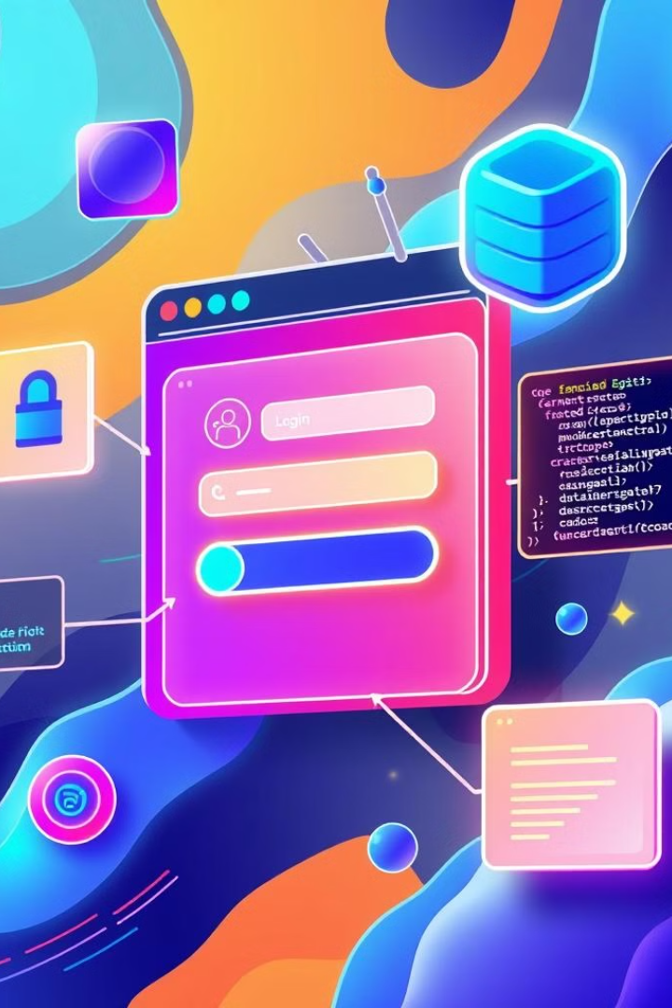
Lời cảm ơn
Cảm ơn đã dành thời gian lắng nghe bài thuyết trình của chúng tôi.

